Slide 1
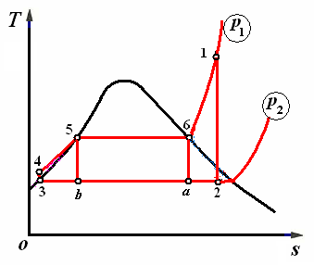
A466155
我国生产的30万kW汽轮发电机组，其新蒸气压力和温度分别为p₁= 17 MPa、t₁= 550℃，汽轮机排汽压力p₂= 5kPa。若按朗肯循环运行，求：(1) 汽轮机所产生的功；(2) 水泵功；(3) 循环热效率和理论耗汽率。
解
查h-s图
h₁= 3 426 kJ/kg
s₁= 6.44 kJ/(kg·K)
查饱和水和饱和水蒸气表
p = 5 kPa，v′= 0.001 005 3 m³/kg、 h′= 137.22 kJ/kg。
h″ = 2560.55 kJ/kg，s′= 0.4761 kJ/(kg·K) 、 s″= 8.3820 kJ/(kg·K)

Slide 3
若略去水泵功，则
返回

Slide 4
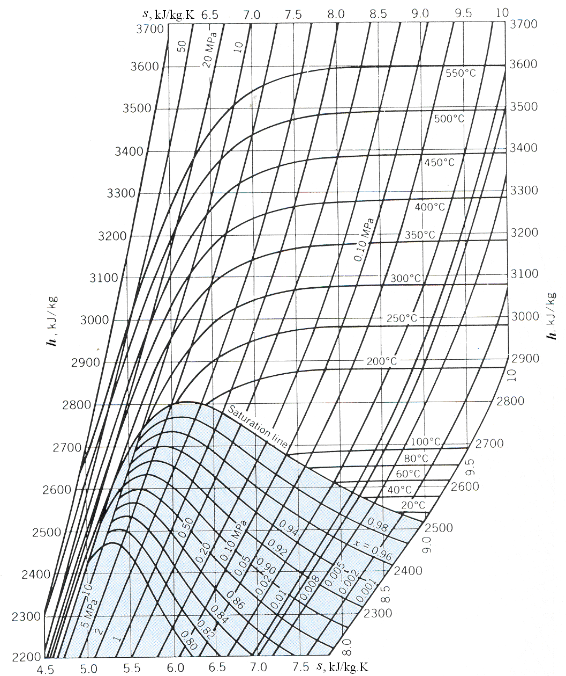
.
h₁=3 426 kJ/kg
返回
s₁=6.44 kJ/kg

Slide 5
饱和水和干饱和蒸汽表（节录）
(二) 依压力排列
0.001 0.003 0.004 0.005 0.01 0.02 0.05 0.1 0.2 0.5 1.0 2.0 3.0 5.0 10.0 22.064 | 6.9491 24.1142 28.9533 32.8793 45.7988 60.0650 81.3388 99.634 120.240 151.867 179.916 212.417 233.893 263.980 311.037 373.99 | 0.0010001 0.0010028 0.0010041 0.0010053 0.0010103 0.0010172 0.0010299 0.0010432 0.0010605 0.0010925 0.0011272 0.0011767 0.0012166 0.0012862 0.0014522 0.003106 | 129.185 45.666 34.796 28.191 14.673 7.6497 3.2409 1.6943 0.88585 0.37486 0.19438 0.099588 0.066662 0.039439 0.018026 0.003106 | 29.21 101.07 121.30 137.72 191.76 251.43 340.55 417.52 504.78 640.35 762.84 908.64 1008.2 1154.2 1407.2 2085.9 | 2513.29 2544.68 2553.46 2560.55 2583.72 2608.90 2645.31 2675.14 2706.53 2748.59 2777.67 2798.66 2803.19 2793.64 2724.46 2085.87 | 2484.1 2443.6 2432.2 2422.8 2392.0 2357.5 2304.8 2257.6 2201.7 2108.2 2014.8 1890.0 1794.9 1639.5 1317.2 0.0 | 0.1056 0.3546 0.4221 0.4761 0.6490 0.8320 1.0912 1.3028 1.5303 1.8610 2.1388 2.4471 2.6454 2.9201 3.3591 4.4092 | 8.9735 8.5758 8.4725 8.3830 8.1481 7.9068 7.5928 7.3589 7.1272 6.8214 6.5859 6.3395 6.1854 5.9724 5.6139 4.4092

